Slide 1
Автоматизация мониторинга деятельности педагогического коллектива для проблемного анализа и своевременной корректировки
МОУ «Лицей г.Козьмодемьянска»
Яшина Е.В. заместитель директора по УВР
2011

Slide 2
«В школе должны быть созданы кадровые, материально-технические и другие условия, обеспечивающие развитие образовательной инфраструктуры в соответствии с требованиями времени».
Национальная образовательная инициатива «Наша новая школа»

Slide 3
Информатизация средней школы
Задачи оснащения образовательных учреждений средствами информационных и коммуникационных технологий
Обеспечение содержания учебного процесса
Планирование, организация и управление учебным процессом
Обеспечение учителей и учащихся цифровыми образовательными ресурсами (ЦОР), учебными материалами и результатами учебной деятельности
Административное управление деятельностью школы
Планирование, организация и управление учебным процессом с использованием информационных и коммуникационных технологий
Обеспечение процесса структурного и учебного планирования, кадрового и финансового учета, учета движения контингента, организации документооборота и отчетности
Notes:
Информационные технологии всерьез и навсегда стали инструментом школьного образования. Компьютерное оборудование и широко распространенные прикладные программные средства позволяют дополнять и обогащать традиционные формы школьного образования. Еще важнее с помощью инновационных технологий построить эффективное информационное взаимодействие в рамках учебного процесса, которое выведет школьное образование на новый уровень, и станет технологической основой школы XXI века.
Использование ИКТ в школе позволяет формировать у учеников знаний и навыков, необходимых для жизни и трудовой деятельности в информационном обществе, ИКТ –компетентность, умение мыслить глобально, готовность работать в команде, гражданское сознание.
Школа - сложный механизм. Три больших блока задач, которые вы видите.
Далее – будут эти же три блока, представленные в виде составных элементов, с инфраструктурой и системами каждого из них.

Slide 4
ПТК «Электронная учительская»
Реальное повышение эффективности использования информационных систем всеми педагогическими работниками общеобразовательного учреждения
Формирование и внедрение в практику работы школ электронного документооборота как основы реализации системы электронного публичного мониторинга
Информационная открытость школы за счет предоставления потребителям (учащимся, их родителям и общественности) широких возможностей оперативного получения информации о наиболее значимых событиях образовательной деятельности

Slide 5
Педагогический мониторинг
форма организации, сбора, обработки, хранения и распространения информации о качестве образовательного процесса, обеспечивающую непрерывное слежение за ее содержанием и прогнозирование ее развития
система накопления инновационного опыта

Slide 6
Мониторинг успеваемости и степени обученности учащихся (СОУ) на основе отметок в электронном классном журнале
успеваемость в % от общего количества учащихся
качество знаний по количеству "4" и "5"
средний балл
степень обученности учащихся (по В.П. Симонову)

Slide 7
Диагностический показатель | Методика (формула) | Примечание
Успеваемость |  | Без «2»
Качество
Средний балл
Степень обученности учащихся |  | Первый (высший) уровень требований
 |  | Второй (средний) уровень требований
 |  | Третий (низший) уровень требований

Slide 8
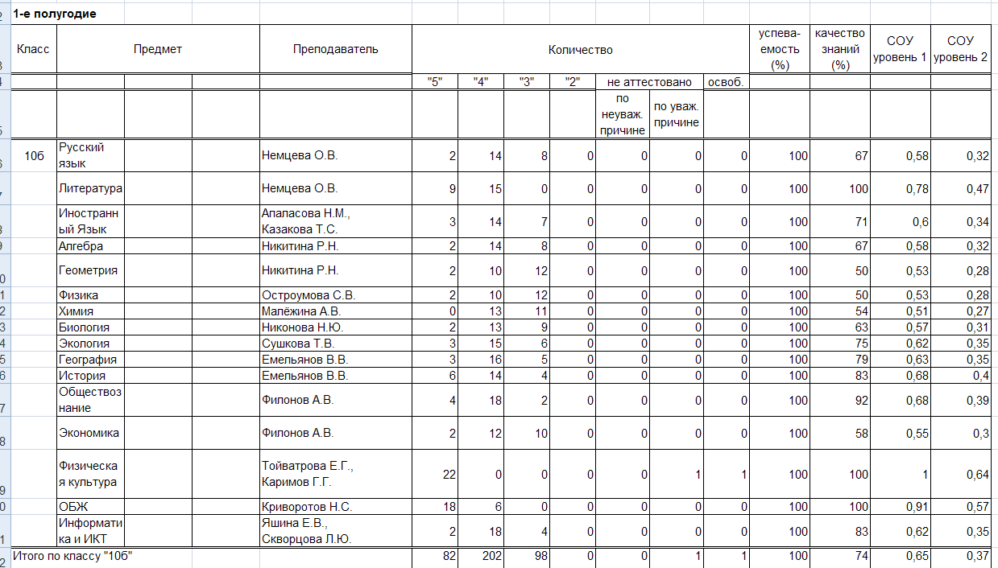
Отчеты: «Анализ»
По полугодиям (четвертям) для каждого класса

Slide 9
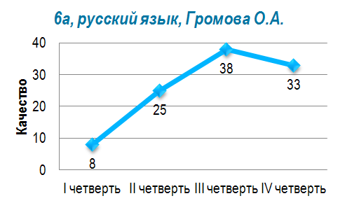
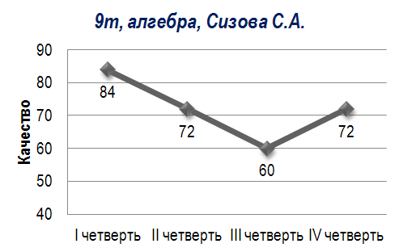
Отчеты: «Анализ»

Slide 10
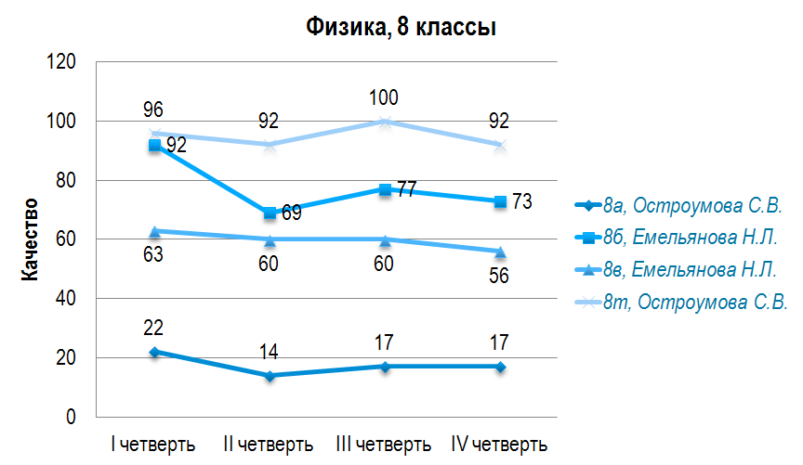
Отчеты: «Анализ»

Slide 11
Отчеты: «Анализ»
Итоговый по параллелям за каждую четверть (полугодие)

Slide 12
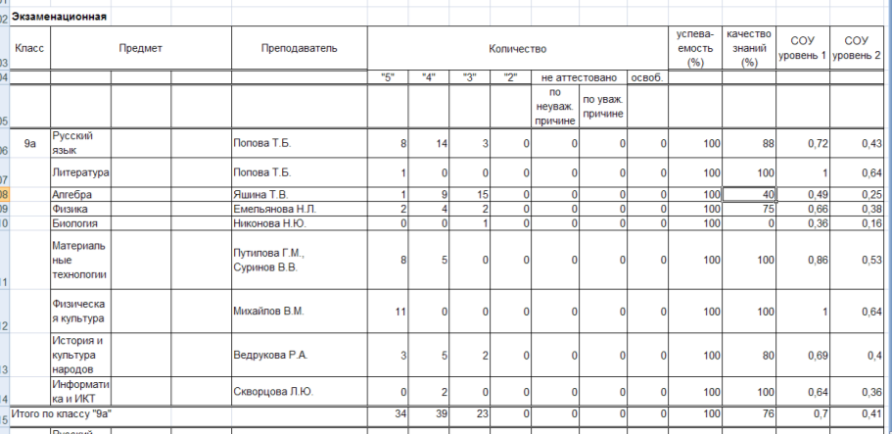
Отчеты: «Анализ»
Экзаменационный по каждому классу

Slide 13
Отчеты: «Анализ»
Экзаменационный по параллели 9 классов

Slide 14
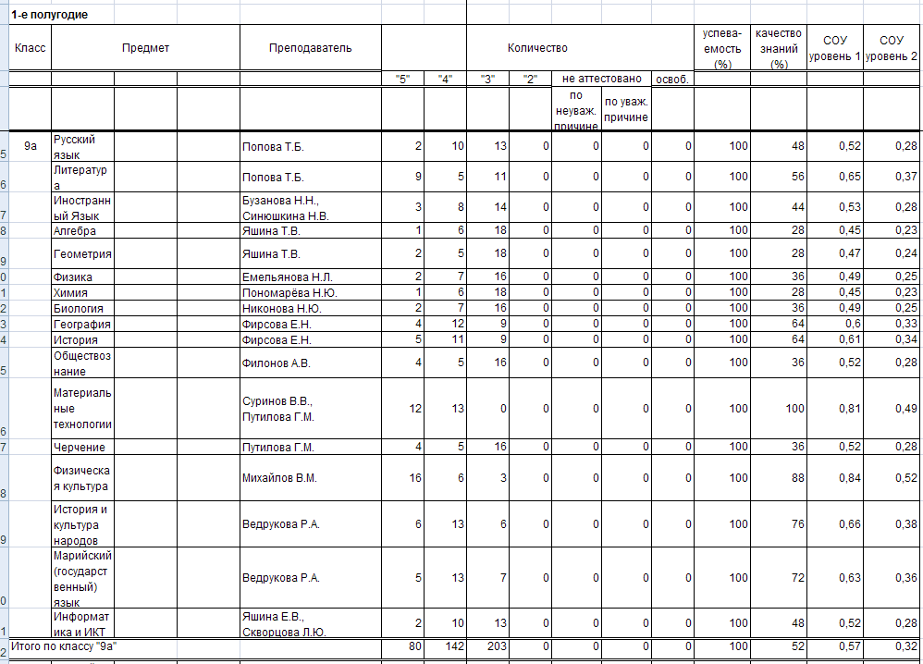
Отчеты: «Анализ»
Итоговый по каждому классу

Slide 15
Отчеты: «Анализ»
Итоговый по параллелям

Slide 16
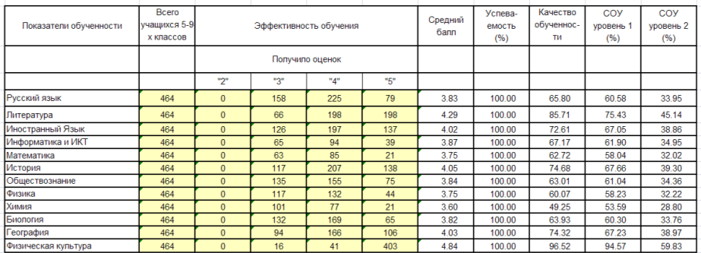
Отчеты: «Степень обученности по базовым предметам»
По 5-9 классам

Slide 17
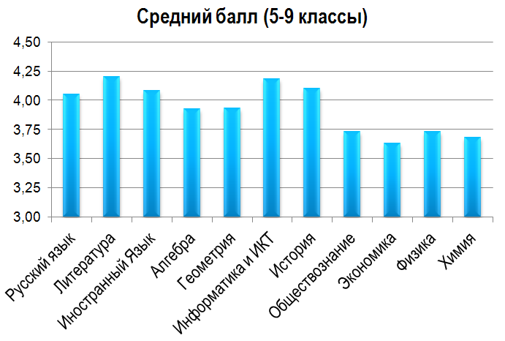
Отчеты: «Степень обученности по базовым предметам»

Slide 18
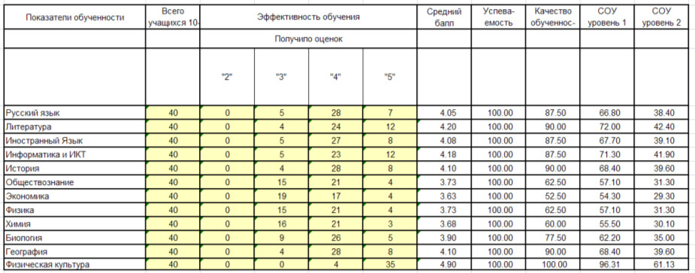
Отчеты: «Степень обученности по базовым предметам»
По 10-11 классам

Slide 19
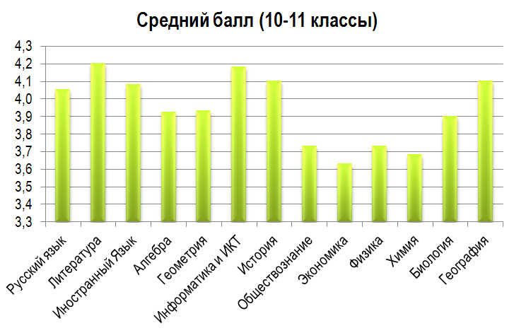
Отчеты: «Степень обученности по базовым предметам»

Slide 20
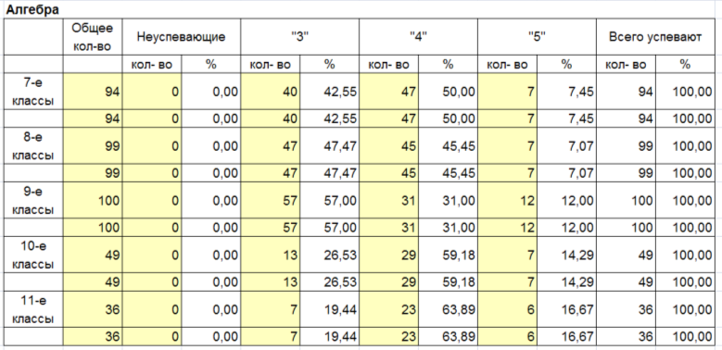
Отчеты: «Успеваемость по базовым предметам»
По каждому предмету

Slide 21
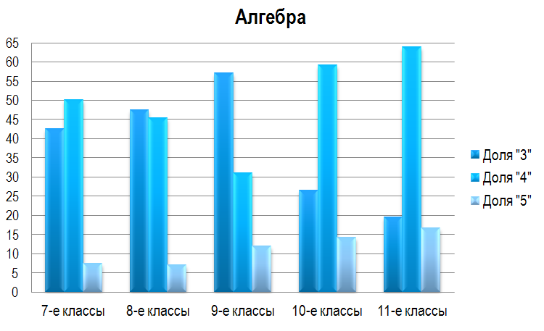
Отчеты: «Успеваемость по базовым предметам»

Slide 22
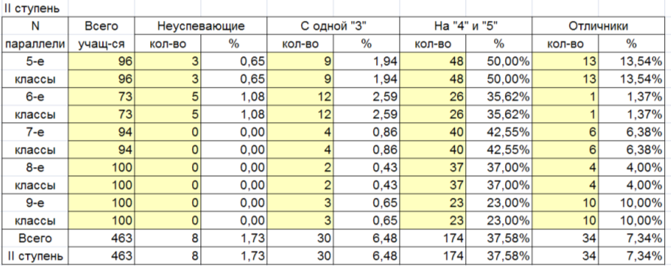
Отчеты: «Успеваемость по ступеням обучения»
По ступеням (I, II, III)

Slide 23
Отчеты: «Успеваемость по ступеням обучения»
По ступеням ( I, II, III)

